Slide 1
Årsredovisning 2018

Slide 2
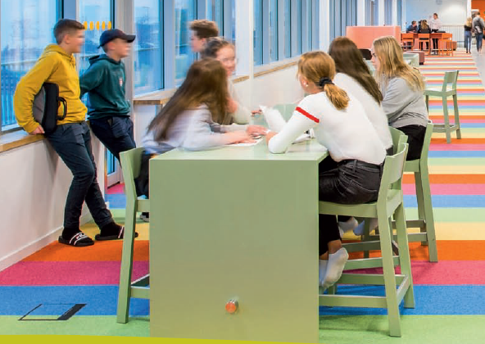

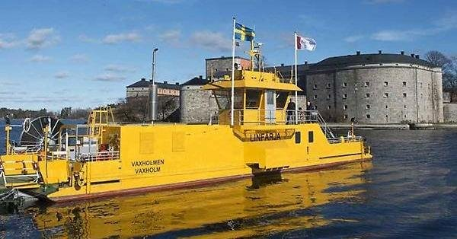
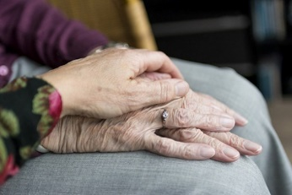
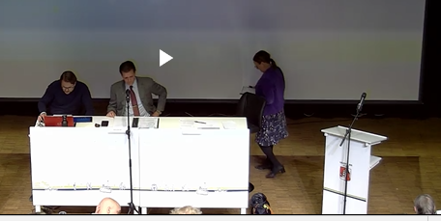
Viktiga händelser och resultat kvalitet
Bästa sammanvägda resultatet i Stockholms län för årskurs 9
E-tjänsteportal lanserades på stadens webbsida
Linfärjans försöksperiod var framgångsrik
Webbsändning från kommunfullmäktige
Hemtjänsten har bästa personalkontinuiteten i landet
Hemtjänsten och dagverksamheten blev Stjärnmärkt
Vaxholms stad återtar driften av särskilt boende

Slide 3


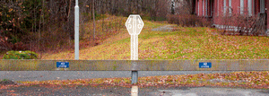
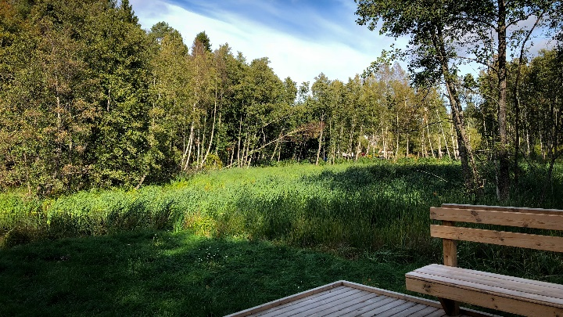

Viktiga händelser och resultat livsmiljö
Globala hållbarhetsmålen, Agenda 2030
Kronängsskolan fick pris som årets vattenskola
Webbsidor hållbar livsstil
Publika laddstationer för elbilar
En meningsfull fritid
Restaureringen av Eriksömaren

Slide 8
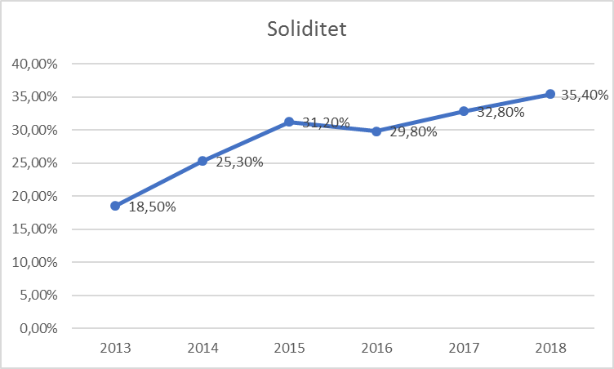

Slide 9
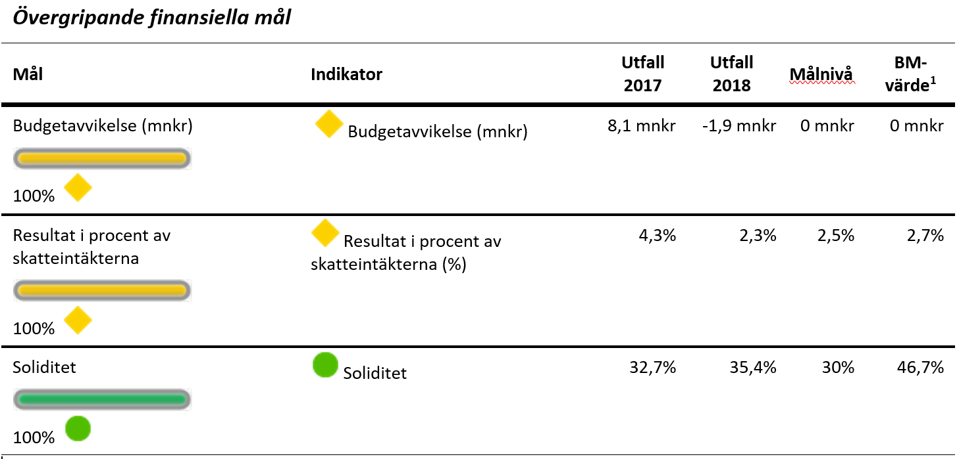

Slide 10
Måluppfyllelse och god ekonomisk hushållning
Vaxholms stad bedömer att kommunen har god ekonomisk hushållning om:
mer än 50 procent av den aggregerade måluppfyllelsen visar uppfylld (grönt) eller på väg att uppfyllas (gult) inom alla tre målområdena.
Kvalitet
Livsmiljö
Ekonomi

